Slide 1

模式识别与数据挖掘
Pattern Recognition and Data Mining
第1章 绪论

Slide 2

01
引言
05
数据与数据挖掘
Introduction
Data and Data Mining
目
录
02
06
数据挖掘发展简史
模式与模式识别
Pattern and Pattern Recognition
A Brief History of Data Mining
Contents
03
07
数据挖掘流程
模式识别发展简史
A Brief History of Pattern Recognition
Data Mining Process
04
模式识别流程
08
本书主要内容
Pattern Recognition Process
Main Content of This Book

Slide 3
01
引言
Introduction

Slide 4
引言
模式识别与数据挖掘
智能的本质之一, 在于对模式的感知与利用。模式是蕴含在数据、事物与现象中的规律性特征。模式识别, 是研究如何用计算机实现对此类特征的自动辨识与分类的理论与方法。与之相辅相成的数据挖掘, 则更侧重于从海量数据中发掘潜在的、未知的有价值模式。
学习内容
本章将系统阐述这两大领域的基本思想、发展简史与技术流程, 旨在为读者构建一个完整的知识框架, 为后续深入探索具体算法与技术应用奠定坚实的基础。

Slide 5
02
模式与模式识别
Pattern and Pattern Recognition

Slide 6
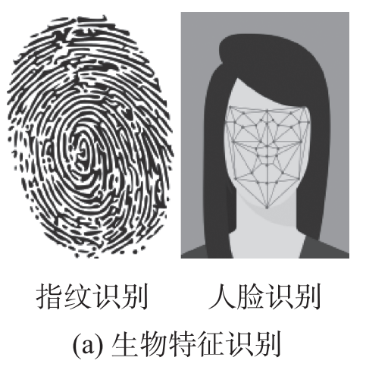
模式与模式识别
基础术语定义
模式 (pattern) ：是指数据、事物或现象所具有的某种规律性或结构性的特征。模式可以是抽象的概念, 也可以是具体的形式。
模式识别 (pattern recognition) ：是指通过某种方法或算法, 从复杂的数据或信息中自动识别并提取模式, 以便进行分类、预测或其他决策。
。
典型场景
生物特征识别是利用人体固有的生理特性 (如指纹、虹膜等) 和行为特征 (如步态等) 来进行个人身份的鉴定。

Slide 7

模式与模式识别
典型场景
医疗影像识别是利用 X 射线、计算机断层扫描 (computer tomography, CT)、磁共振成像 (magnetic resonance imaging, MRI)、超声影像 (ultrasonic imaging) 来辅助医学疾病的诊断。
光学字符识别 (optical character recognition, OCR) 是对图像中文字的特征进行提取和模式识别, 从而将图像中的文字转化为可编辑文本。

Slide 8
03
模式识别发展简史
A Brief History of Pattern Recognition

Slide 9
模式识别发展简史
20世纪60-70年代
1929年
20世纪30年代
1955年
1958年
陶谢克发明光电阅读机，开启OCR技术
费希尔提出统计分类理论
塞尔弗里奇正式提出“模式识别”术语
罗森布拉特提出感知机
统计模式识别与结构模式识别（傅京孙）成为主流
20世纪70年代至今
20世纪80年代
20世纪90年代
21世纪
神经网络复苏
支持向量机等核方法崛起
深度神经网络主导
中国模式识别发展

Slide 10
04
模式识别流程
Pattern Recognition Process

Slide 11
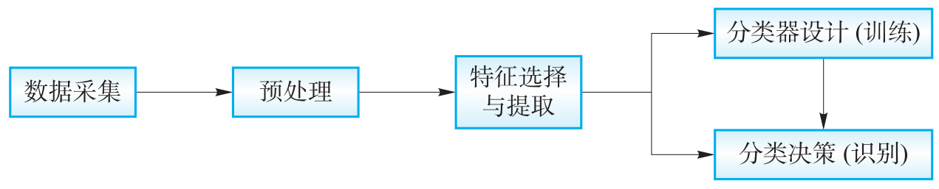
模式识别流程
识别阶段
数据采集：收集图像、文本、传感器数据等原始信息
数据预处理：清洗噪声、归一化处理，提升数据质量
特征提取与选择：挖掘本质特征，降维优化
分类器设计：训练模型（统计、传统机器学习、深度学习）
分类决策：输出最终识别结果（如类别标签）

Slide 12
05
数据与数据挖掘
Data and Data Mining

Slide 13
数据与数据挖掘
基础术语定义
数据: 是对客观事物的符号表示, 可以表示为数字、文字、图像、声音等多种形式。数据按照类型可划分为结构化数据、半结构化数据和非结构化数据。
数据挖掘: 是从大量的、不完全的、有噪声的数据中提取隐含在其中的、人们事先不知道的、有潜在利用价值的信息和知识的过程。
模式识别与数据挖掘区别
识别特定、清晰模式（监督分类任务），如人脸识别、OCR
模式识别
发现隐藏模式、关系和知识，如关联规则、文本挖掘
数据挖掘

Slide 14
数据与数据挖掘
数据挖掘典型应用场景
(1)关联规则发现是指在大规模数据集中挖掘数据之间的关系, 揭示数据中的潜在模式。在零售数据挖掘场景中, 电商平台通过关联规则发现算法, 可以挖掘出用户购买行为之间的关联关系。
(2)网络文本挖掘是指从互联网的海量文本数据中提取出有价值的信息和知识的过程。可以通过对互联网海量信息自动抓取、自动分类聚类、主题检测、专题聚焦等, 实现用户的网络舆情监测和新闻专题追踪等信息需求。
(3)社交媒体挖掘是指从社交媒体平台上提取有价值的信息和知识的过程。通过对用户在社交媒体上发布的文本、图片、视频和互动行为 (如点赞、评论、分享) 进行分析,社交媒体挖掘可以帮助我们深入了解用户的兴趣、情绪、关系网络及其背后的社会动态和趋势。

Slide 15
06
数据挖掘发展简史
A Brief History of Data Mining

Slide 16
数据挖掘发展简史
20世纪90年代末
1989年
20世纪70年代
1995年
2006年12月
21世纪
皮亚特茨基-夏皮罗等人在IJCAI会议上首次提出“知识发现”（KDD）术语，奠定数据挖掘理论框架
数据库管理系统成熟，支持大规模数据存储与查询，推动数据分析实用化
首届KDD国际会议在蒙特利尔召开，标志数据挖掘成为独立研究领域
韩家炜、裴健合著《数据挖掘：概念与技术》出版，系统介绍数据挖掘理论方法
ICDM会议评选出数据挖掘领域十大经典算法
大数据与分布式处理兴起，乌尔曼等编著《Mining of Massive Datasets》成为重要教材

Slide 17
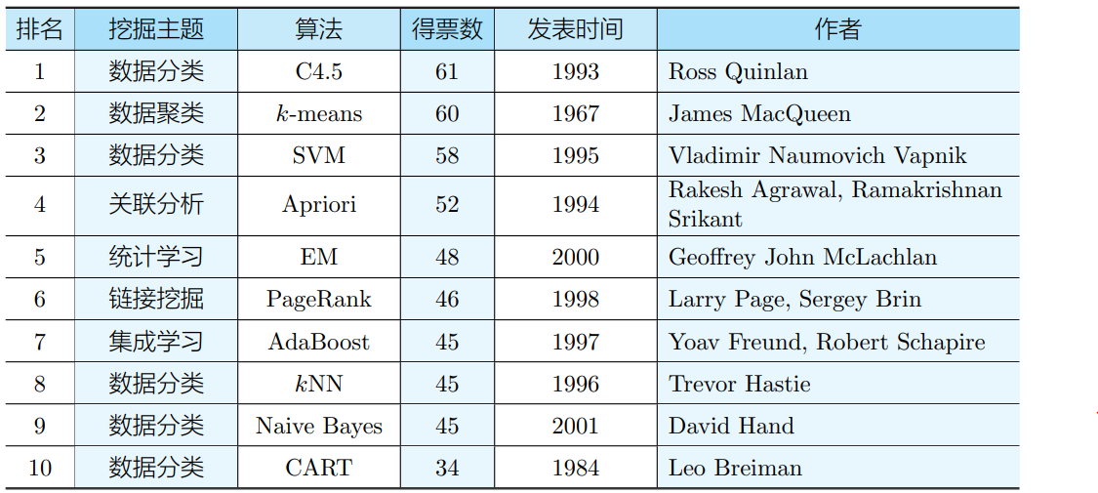
数据挖掘发展简史
十大经典算法
2006 年 12 月, IEEE 国际数据挖掘会议 (IEEE International Conference on DataMining, ICDM) 评选出数据挖掘领域的十大经典算法。

Slide 18
07
数据挖掘流程
Data Mining Process

Slide 19
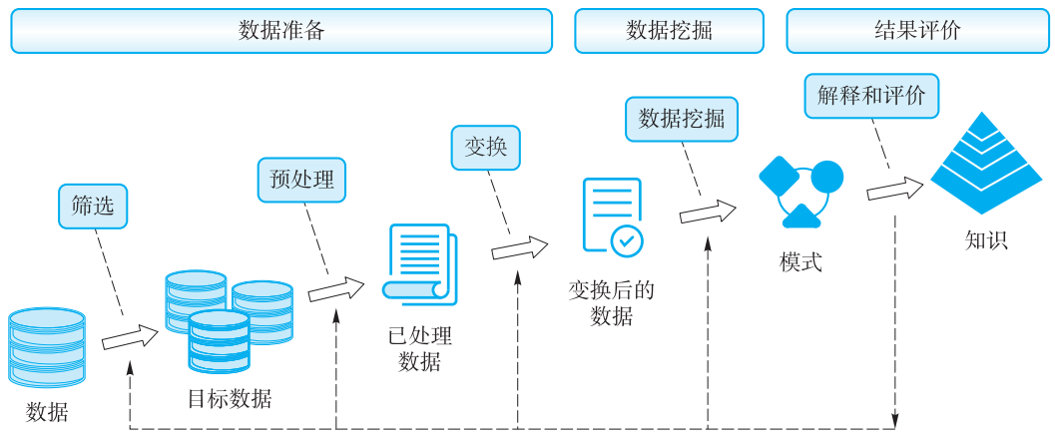
数据挖掘流程
数据筛选：选择与分析任务相关的数据
数据预处理：提升数据质量（去噪、清洗等）
数据变换：优化数据形式（正则化、降维、编码等）
数据挖掘：核心步骤，使用分类、聚类、关联分析等技术
模式解释与评价：识别有用知识，应用于决策并评估调整
模式识别与数据挖掘的共性
1.均需数据预处理、特征提取
2.均依赖机器学习算法（决策树、SVM、神经网络、聚类等）

Slide 20
08
本书主要内容
Main Content of This Book

Slide 21
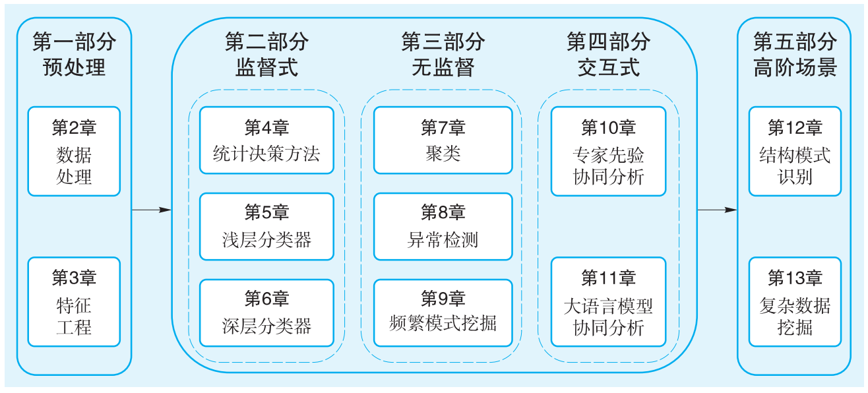
本书主要内容
核心目标：实现“数据 → 价值”转化

